Slide 1
Brasil Transparente
promovendo uma cultura de acesso
Secretaria de Transparência e Prevenção da Corrupção
Novembro de 2016

Slide 2

Programa Brasil Transparente
OBJETIVO ESTRATÉGICO
PÚBLICO ALVO
Estados e Municípios
Agentes públicos
Apoiar Estados e Municípios na implementação da Lei de Acesso à Informação (LAI), no incremento da transparência pública e na adoção de medidas de governo aberto
INSTRUMENTO
Programa de adesão (Portaria CGU 277/2013)
Total de adesões: 1.621

Slide 3
O Programa oferece:
Material Técnico
Treinamento Presencial e EAD
Código fonte
do e-SIC

Slide 4


Material técnico disponibilizado na página do Programa
Manual de Implementação da LAI e Check-list
Guia de Transparência Ativa (Seção LAI)
Guia de Portal de Transparência
Guia de regulamentação da LAI em Municípios
http://www.cgu.gov.br/brasil-transparente

Slide 5
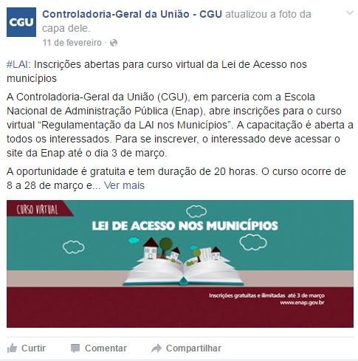
Treinamento virtual
www.enap.gov.br

Slide 6

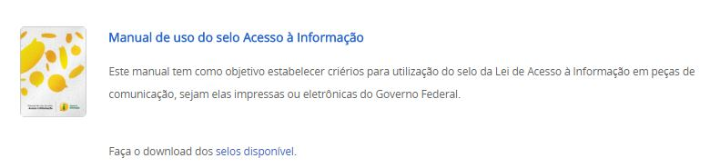

Mais orientações sobre a LAI
www.acessoainformacao.gov.br
Estados e municípios podem utilizar o selo da LAI criado pelo Governo Federal para padronizar a identidade visual!!

Slide 7
Implementando a LAI no município

Slide 8
Plano de Providências
Regulamentação Local
Desenho e aprovação de normativo
Transparência Ativa
Divulgação das informações básicas
Desenho e aprovação do normativo
Transparência Passiva
Implantar o Serviço de Informação ao Cidadão (SIC) e e-Sic e
Monitoramento
Designar autoridade e constituir GT para implementar a Lei
Sigilo e Classificação
Identificar informações e designar autoridades

Slide 9

Providência nº 1
Regulamentação local da LAI
Formular e aprovar normativo que regulamente a LAI no município
Poder ser por meio Lei ou Decreto
Deve prever:
funcionamento do SIC
regras para recurso
monitoramento da Lei (boa prática) e
regras para classificação e sigilo
tratamento de informações pessoais
responsabilização de agentes públicos

Slide 10

O que regulamentar no município?
Desenho e aprovação do normativo
Serviço de Informação ao Cidadão (SIC) – presencial e eletrônico
Regras para Recurso
Monitoramento da Lei de Acesso Local
Classificação e Sigilo
Boa
Prática

Slide 11
Providência nº 2
Transparência ativa
Divulgar na internet as informações básicas sobre:
Informações institucionais
Ações e programas
Auditorias
Despesas e receitas
Perguntas frequentes
Informações sobre servidores e terceirizados
Informações
sobre o SIC
Licitações, contratos e convênios
art. 8º, §1º, incisos I a VI

Slide 12
Providência nº 3
Transparência passiva – SIC e alternativa eletrônica de envio de pedidos de informação
SIC
Local de fácil acesso e identificado
Servidores treinados para o atendimento aos cidadãos e encaminhamento dos requerimentos
Alternativa eletrônica
Local de fácil visualização na página do órgão
Não necessariamente precisa ser um sistema (e-mail, formulário, etc.)
Fluxo de tramitação interna (trabalhar a gestão documental no órgão)
Endereço, telefone e horários de funcionamento do SIC devem ser divulgados na página do órgão
Protocolo para acompanhamento

Slide 13
Requerimentos de informações
Não precisam ser motivados;
Serão exigidas apenas a identificação do requerente e a especificação da informação desejada;
Prazo para a reposta é de 20 dias, prorrogáveis por mais 10, desde que justificadamente;
A busca e o fornecimento das informações são gratuitos;
Apenas cópias de documentos poderão ser cobradas;
Negativa de acesso deve ser motivada, cabendo recurso no âmbito do próprio órgão, primeira instância, dirigido à autoridade hierarquicamente superior à que exarou a decisão impugnada.
Desenho e aprovação do normativo

Slide 14
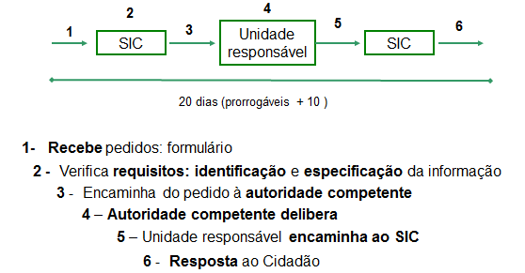
Procedimentos no Governo Federal
Desenho e aprovação do normativo

Slide 15


Providência nº 4
Monitoramento
Designar autoridade responsável pela implementação da Lei no órgão ou entidade (Administração Pública Federal - autoridade do art. 40)
Preferência autoridade diretamente subordinada ao Ministro de Estado (Secretário Municipal) ou dirigente da entidade, bem como indicar um representante para fazer a interlocução com o órgão responsável pelo monitoramento, que não precisa ser necessariamente a autoridade do artigo 40.
Constituir Grupo de Trabalho para planejar e coordenar a execução da Lei
Deve incluir as áreas diretamente envolvidas com o processo de atendimento aos cidadãos e disponibilização de informações, além daquelas mais demandadas nos requerimentos.
Designar Órgão da Administração para monitorar a implementação da Lei (Administração Pública Federal - art. 41)
CGU órgão responsável pelo monitoramento da LAI no âmbito do Poder Executivo Federal.

Slide 16
Providência nº 5
Sigilo e classificação
Avaliar as informações que o órgão produz ou detém e que são de maior interesse da sociedade e:
Disponibilizá-las na internet ou organizá-las de modo a permitir o atendimento aos requerimentos de acesso.
Levantar todas as informações classificadas como sigilosas e:
Reavaliar as classificações e os graus de sigilo.
A imposição de sigilo é excepcional. Como regra geral, podem ser classificadas apenas as informações cujo sigilo seja imprescindível à segurança da sociedade e do Estado.

Slide 17
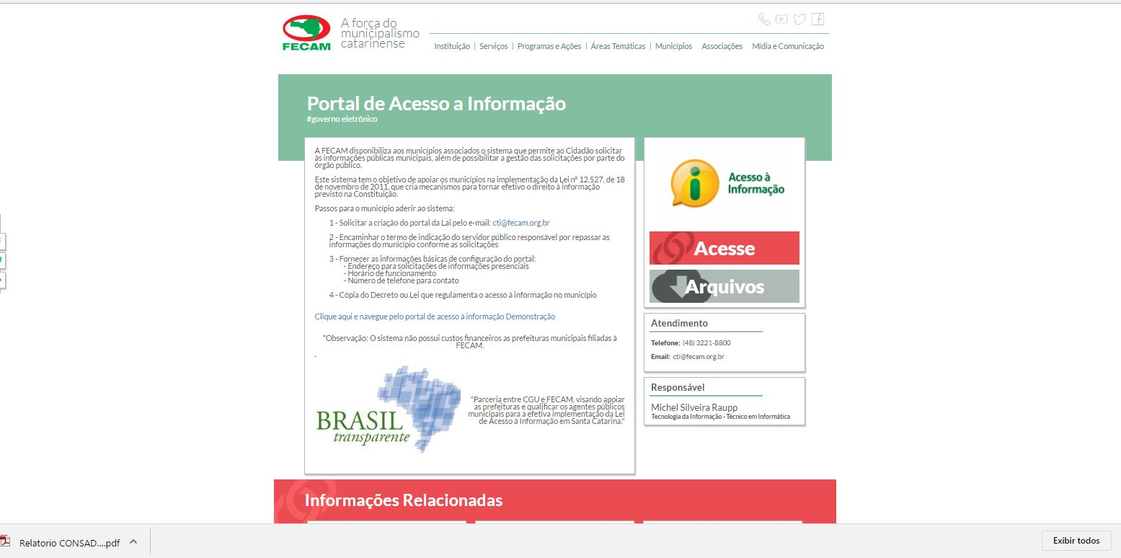

Slide 18
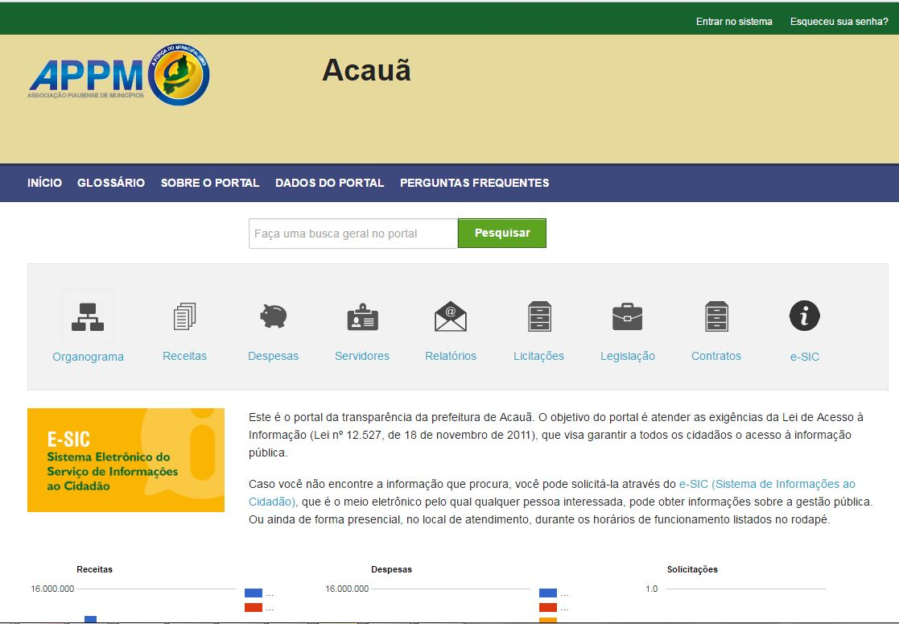

Slide 19


Slide 20
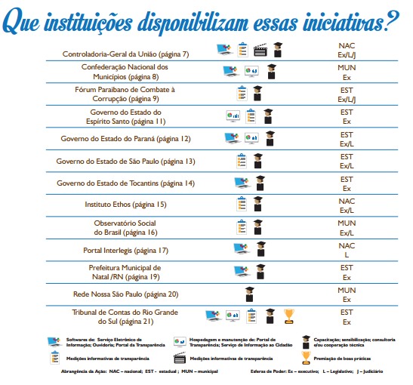

Slide 21
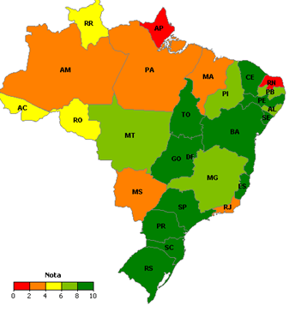
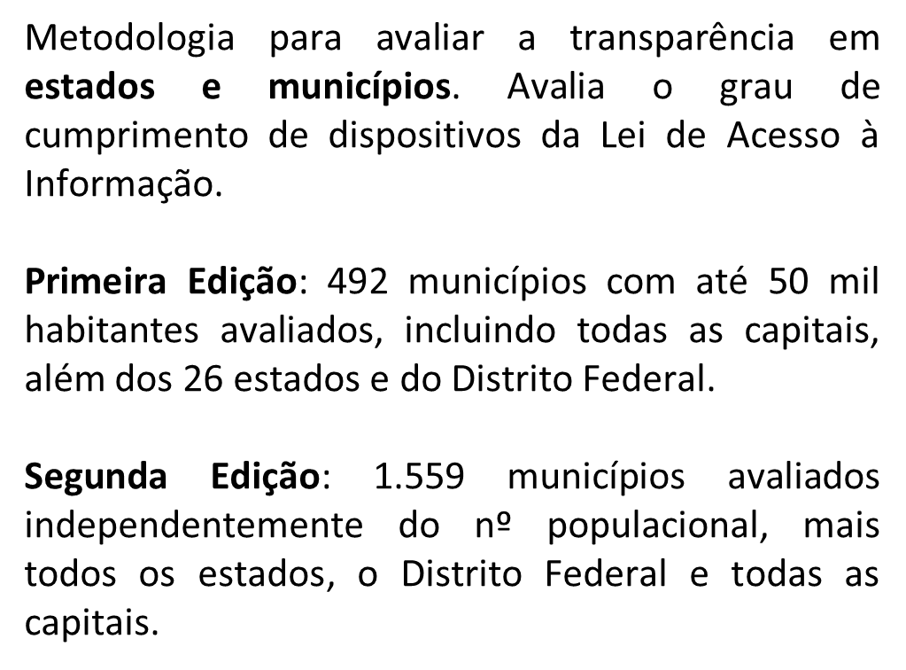
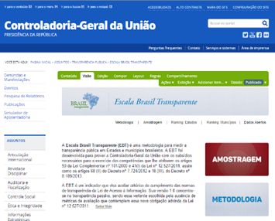
Escala Brasil Transparente

Slide 22
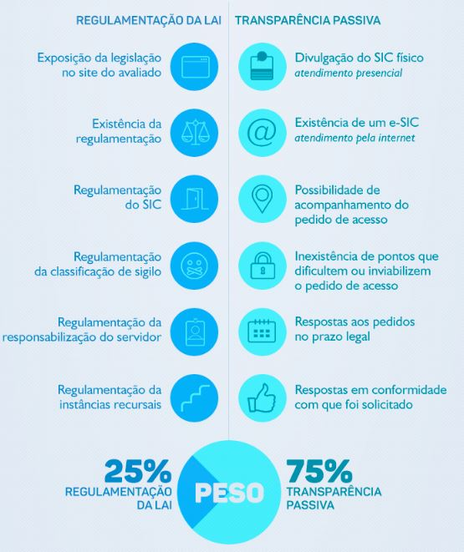


Slide 23
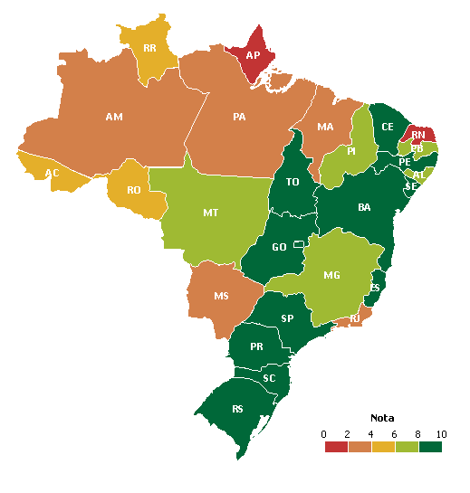
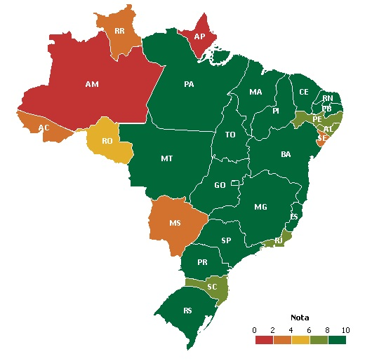
Panorama do Governo Estadual
Nota EBT
EBT 1
EBT 2

Slide 24
Alguns casos EBT
* e-SIC
e-SIC não está localizado no site oficial da prefeitura e sim em outro domínio que não é .gov;
Município disponibiliza mais de um canal eletrônico para o envio de pedidos (solicitante em dúvida).
- Exigências para realização de pedidos:
O solicitante deve residir no município (sistema não aceita endereço de outra localidade);
O solicitante deve informar o nome da mãe;
Solicitação de: grau de instrução, ocupação, termo de responsabilidade;
Solicitante precisa imprimir o formulário do pedido, assiná-lo e só depois enviar pela internet.

Slide 25
Alguns casos EBT
* Acompanhamento dos pedidos
Acompanhamento pela internet exige uma senha que não é informada ao solicitante no momento da realização do pedido e também não é enviada por e-mail. Acompanhamento prejudicado.
* Respostas
Resposta recebida: “Para ter acesso a essa informação favor entrar em contato pelo telefone xxxx-xxxx”.

Slide 26


